Slide 1


2022
HUST
REPORT
Marius: Learning Massive Graph Embeddings on a Single Machine
汇报人：王正

Slide 2
CONTENTS
1
背景
2
相关工作
3
算法介绍
4
实验

Slide 3
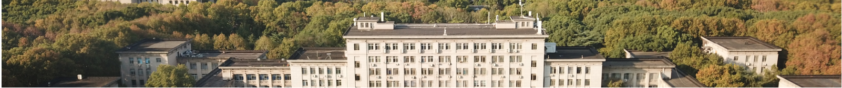
背景介绍
/01

Slide 4
Graph Embedding
图嵌入是将原始的图数据映射成低维的稠密向量。将原始图上每个节点通过嵌入得到一个向量表达，这个表示向量既可以用在简单任务：如判断两个节点的相似性，例如社交网络判断两个用户是否相似从而推荐好友；也可以做为输入用在更下游的复杂任务

Slide 5
The Need for Scalable Training
目前最大的公开multi-relation graphs有数亿个节点和数万钟关系。例如，Facebook拥有超过30亿用户，为每个用户学习 400 维嵌入将需要能够有效地存储和访问 5 TB 的嵌入参数，远远超过目前机器所能拥有的 CPU 内存容量。此外，使用维度更大的嵌入vector已被证明可以提高下游任务的性能。所以由于这两点原因，训练超大规模 Graph Embedding的是很有必要的

Slide 6
相关工作
/01

Slide 7
Related Work
图嵌入模型训练任务是计算密集型和内存密集型任务，举例来说，假设使用一个400维的向量表示一个结点，那么每个结点需要1600字节去存储（int类型），那么对于一个具有五百万结点的社交网络来说，需要80GB的内存去存储，然后还需要使用各种优化算法如SGD、Adam等算法去优化损失函数，若主机系统内存或显存不够，这就可能会导致IO-bound问题，即完成计算所需的时间主要由等待IO操作完成所花费的时间决定。
因此，若训练任务所需要的内存或显存与主机的内存和显存不匹配，那么就需要大量的数据移动开销，这会大大降低整个系统的资源利用率并且降低训练速度。

Slide 8
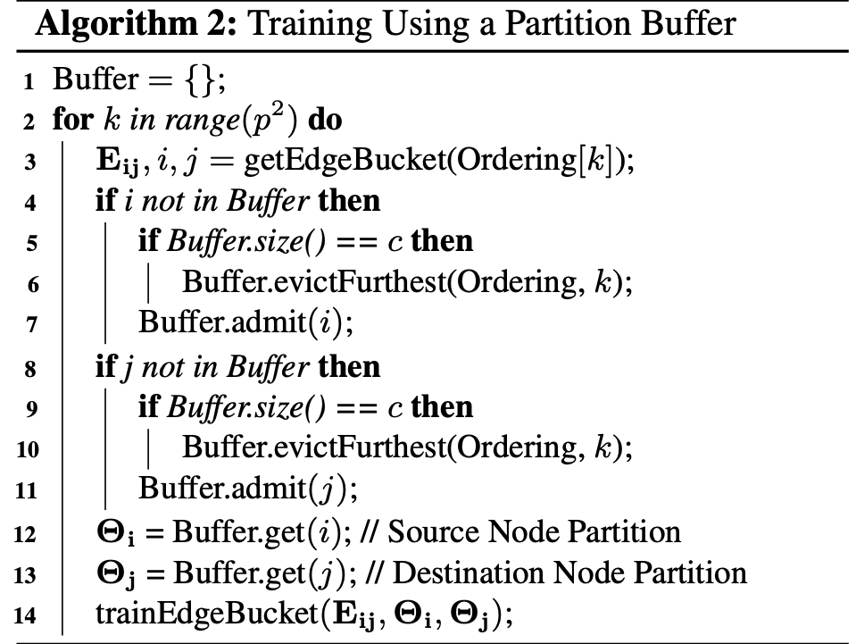
Related Work
第一类系统以DGL-KE为代表，将 node embedding parameter 保存在 CPU 内存里，而将 relation embedding parameter 保存在 内存里。在每个 mini-batch 的训练中，需要将 node embedding parameter 从 内存拷贝到显存中进行计算，计算结束后再将结果从显存拷贝回内存。这类系统的问题在于每个mini-batch的训练过程都是同步的，而大量的时间花费在数据的传输上。

Slide 9
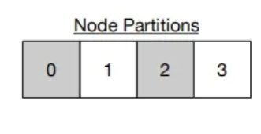
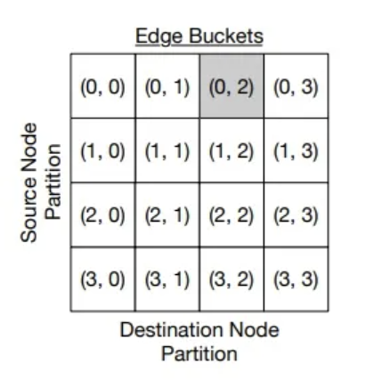
Related Work
第二类统以PyTorch BigGraph(PBG)为代表（如图），将所有的 node 均匀的划分成 P 个partition，将内存作为外层的一个 buffer，并每次将 k 个 partition 加载到内存中作为一个 mini-batch 进行计算，计算完成后再将剩余的 partition 与内存中的数据进行 swap，最终直到遍历过所有的边位置。这类系统的问题在于 swap 的开销是巨大的，且 swap 的过程中计算资源是空闲的。

Slide 10
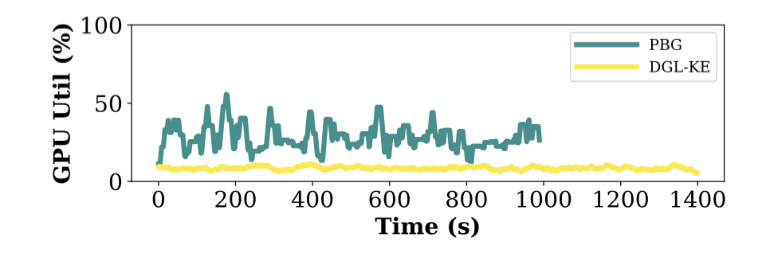
Related Work
本文主要与之前两个工作DGL-KE和PBG做比较，其在单机训练时GPU的利用率如下图所示
可以发现PBG系统的GPU平均利用率大概在30%，而DGL-KE系统的GPU平均利用率在10%左右。

Slide 11
算法介绍
/01

Slide 12
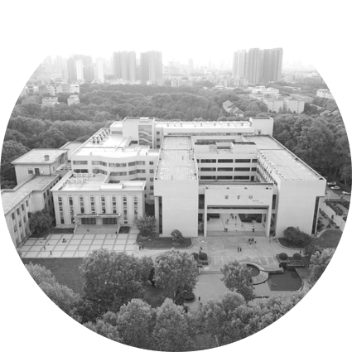
Marius
作者发现目前图嵌入学习系统的瓶颈主要是在数据移动上，比如从内存->显存，从硬盘->内存，这就可能会导致较低的系统资源利用率。为了解决这个问题，提出了一种可以在单机系统上训练大规模图嵌入的系统。

Slide 13
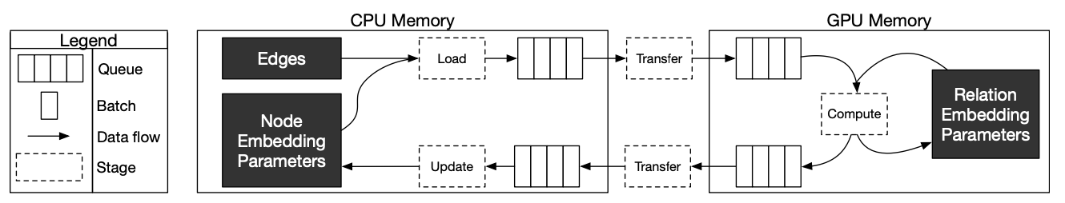
Marius
第一类系统存在的 Synchronous Training 的问题，本项工作提出的系统Marius使用了 pipeline 的方法，将各个计算步骤通过流水线的方式并行。整个 pipeline 包括了五个步骤：
1.加载数据
2.将数据从 内存 拷贝到 显存
3.计算梯度
4.将数据从 显存拷贝到 内存
5.更新参数
将这五个步骤进行流水线并行，可以有效地提高系统的吞吐。然而由于训练过程从同步变成了异步，会引入 staleness 的问题，也就是上一次 mini-batch 训练的结果还没有更新，下一个 mini-batch 的数据就已经传输到 GPU 中了，导致 mini-batch 的参数可能并不是最新的。Marius 通过减少 pipeline 中 mini-batch 的数量来降低出现 staleness 的概率

Slide 14
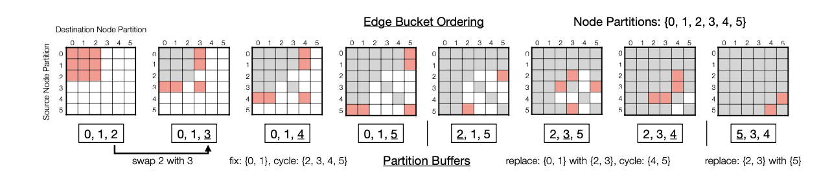
Marius
针对第二类系统存在的 swap 开销大的问题，本项工作提出了 Buffer-aware Edge Traversal Algorithm 来遍历图，可以有效地降低 swap 的次数。 BETA 算法的核心思路是尽量复用现有 buffer 中的 node

Slide 15
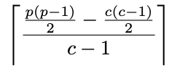
Marius
此外，本文还推导出缓冲区大小为C和node分区 为p个的时，训练一个epoch所需的swap次数的下限，即给定p个分区和c的缓存区大小，理论上swap的最少次数为：

Slide 16
实验
/01

Slide 17
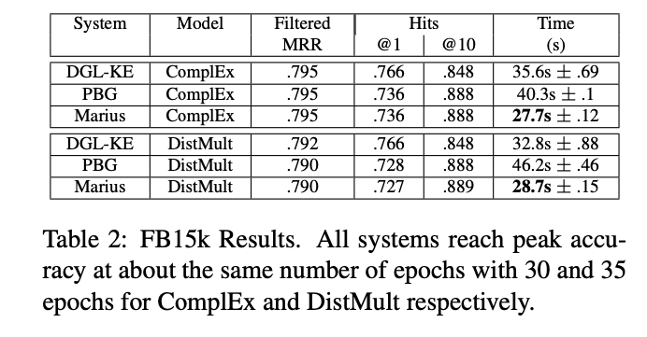
实验结果

Slide 18
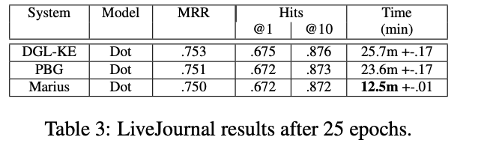
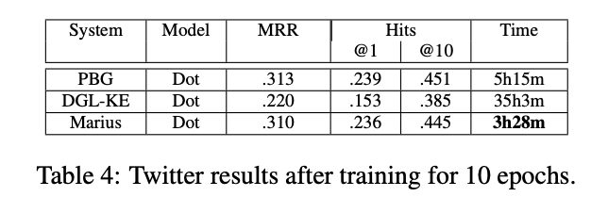
实验结果

Slide 19
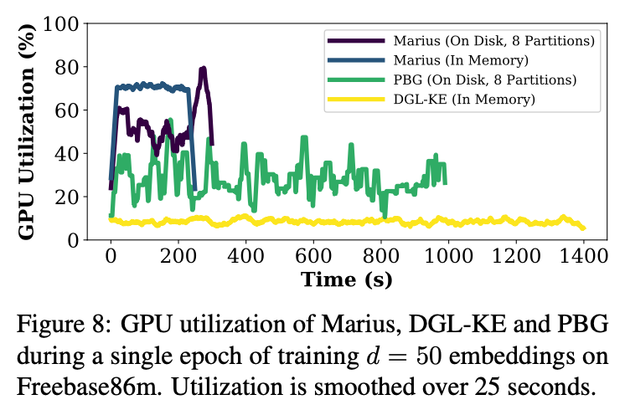
实验结果

Slide 20
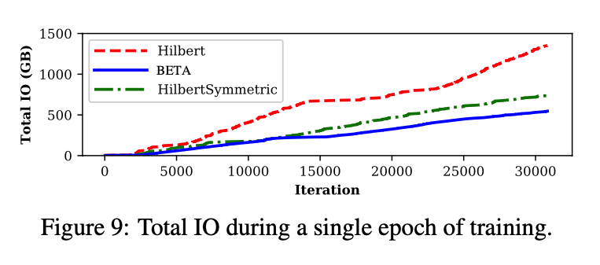
实验结果

Slide 21
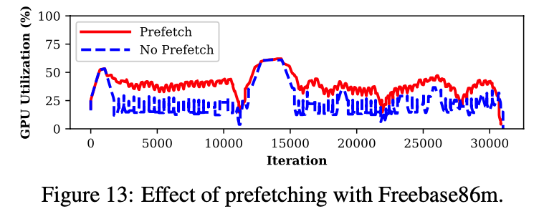
实验结果

Slide 22

总结
Marius一个在单机上训练大规模 Graph Embedding 的系统，其主要运用了两个核心的技术。
1.通过 pipeline 的方法提高系统的吞吐量；
2.提出了 Buffer-aware Edge Traversal Algorithm，减少大规模图数据在内存和磁盘之间swap的次数，降低I/O开销。

Slide 23
感谢聆听
2022
REPORT

